Slide 1
MODELO DE CENTRO DIA NA ASSISTÊNCIA SOCIAL
Seminário
Políticas de Cuidados para Idosos
Câmara Municipal de Belo Horizonte
Profª Anna Cristina Pegoraro de Freitas
Profª Ruth Necha Myssior
PUC Minas

Slide 2
ASSISTÊNCIA À PESSOA IDOSA
Para lembrar:
“A assistência à pessoa idosa se inscreve tanto na rede de proteção básica quanto na rede de proteção especial, dependendo do nível de vulnerabilidade que apresenta.
A pessoa idosa conta com dispositivos legais que, se cumpridos à risca, diminuiriam os agravos da velhice.”
Goldman, 2007

Slide 3
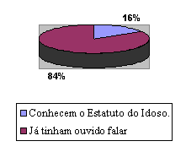
PARA REFLETIR:
Falta de conhecimento dos direitos pelos, familiares, sociedade, profissionais
IDOSOS = DESCONHECEMENTO
30%- o direito à Saúde
19%- o direito à aposentadoria
10%- o direito ao respeito
4%- à prioridades nas filas
2%- à habitação e ao
emprego
- Direito aos Centros Dia
Fonte: SESC/ FPA, 2007

Slide 4
RESPOSTAS SOCIAIS
Instrumentos legais
(PNI/1994, SUS/PNSI,
Estatuto/2003, SUAS/ 2004, LOAS, 1993.....PNAS ( CNAS,
resolução nº 109, de 11 de
novembro de 2009)
A favor
Contra
Desconhecimento e cultura de tolerância com a violência

Slide 5
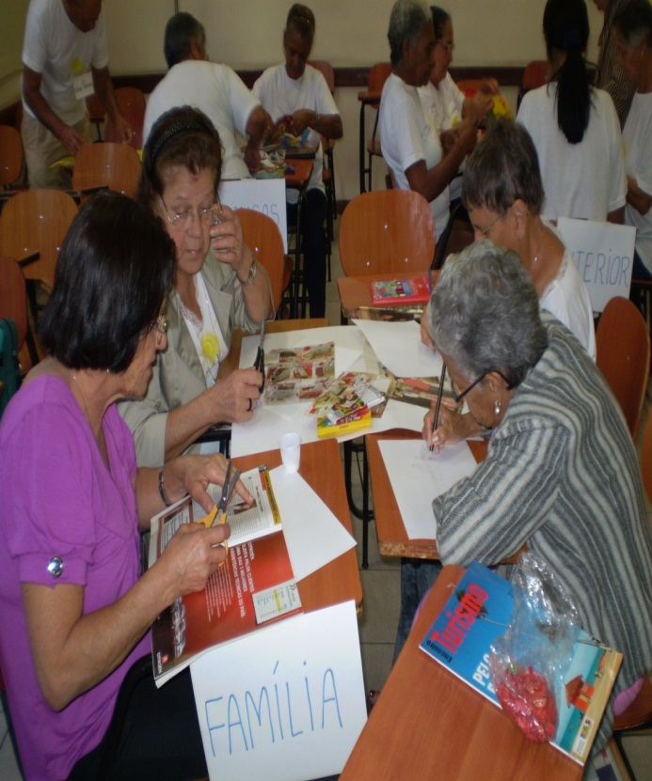
Necessidade de conhecimento dos direitos sociais e civis pelos idosos, familiares, sociedade
ATRAVÉS
Capacitação/ informação
Mudança de cultura
Enfrentamento de preconceitos
Discussão sobre mitos e estereótipos
Sensibilização
Legislação
Campanhas e Debates
UNAI- Universidade Aberta
ao Idoso/PUC Minas Contagem

Slide 6
Necessidade de conhecimento dos direitos sociais e civis pelos idosos, familiares, sociedade
A favor
Contra
Programas que incentivam o empoderamento e estímulo ao protagonismo- idosos e famílias
Programas que limitam a autonomia e reforçam a tutela

Slide 7
ALGUMAS INFORMAÇÕES
Entre as diversas modalidades de atendimento previstas na Política Nacional de Assistência Social e na Política Nacional do Idoso, o CENTRO DIA caracteriza-se como um espaço destinado a proporcionar acolhimento, proteção e convivência a idosos semidependentes, cujas famílias não tenham condições de prover estes cuidados durante todo o dia ou parte dele.
O CENTRO DIA DO IDOSO, em consonância com a Política Nacional de Assistência Social, é um equipamento destinado a ofertar o serviço da Proteção Social Especial de Média Complexidade, classificado como Serviço de Proteção Social Especial para Pessoas com Deficiência, Idosas e suas Famílias na Tipificação Nacional dos Serviços Socioassistenciais, aprovada pelo Conselho Nacional da Assistência Social, conforme resolução nº 109, de 11 de novembro de 2009.

Slide 8
ALGUMAS INFORMAÇÕES
O serviço tem a finalidade de promover :
a autonomia, a inclusão social e a melhoria da qualidade de vida das pessoas participantes.
É destinado a indivíduos e famílias em situação de risco;
Exigem maior complexidade pela natureza dos riscos que protegem, das atenções que requerem, e da estreita interface com o sistema de garantia de direitos.
Estruturada a partir de iniciativas do poder público e da sociedade civil, com primazia do Estado;
O cumprimento das funções de proteção social, básica e especial, de média complexidade, com o objetivo de viabilizar a cobertura de riscos, vulnerabilidades, danos, vitimizações, agressões ao ciclo de vida, à dignidade humana e à fragilidade das famílias e dos indivíduos.

Slide 9
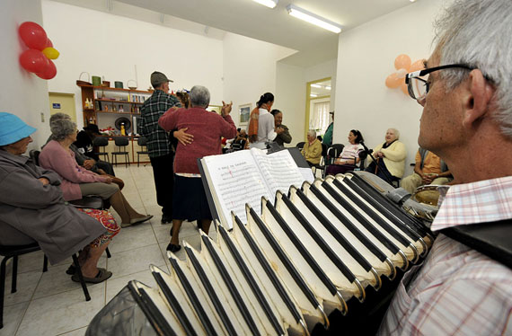
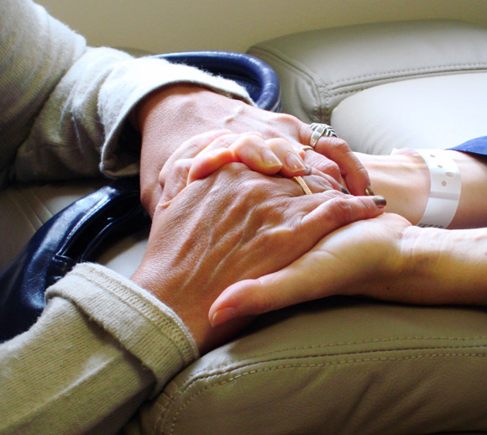
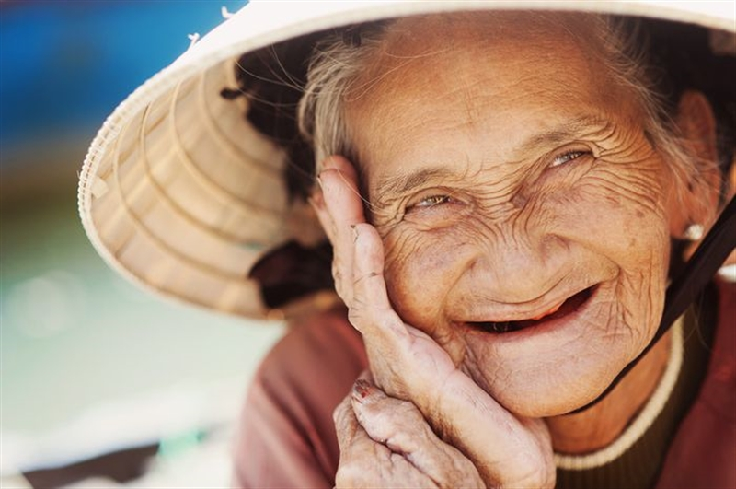
TRABALHO SOCIAL ESSENCIAL AO SERVIÇO:
Deve contar com equipe específica e habilitada para a prestação de serviços especializados a pessoas em situação de dependência que requeiram cuidados permanentes ou temporários. A ação da equipe será sempre pautada no reconhecimento do potencial da família e do cuidador, na aceitação e valorização da diversidade e na redução da sobrecarga do cuidador, decorrente da prestação de cuidados diários prolongados.

Slide 10
EQUIPE
ENFERMAGEM
DIREITO
FONOAUDIOLOGIA
OUTROS
SERVIÇO
SOCIAL
PSICOLOGIA
EDUCAÇÃO
FÍSICA
MEDICINA
FISIOTERAPIA
TERAPIA
OCUPACIONAL
NUTRIÇÃO

Slide 11
TRABALHO SOCIAL ESSENCIAL AO SERVIÇO:
“Acolhida; escuta; informação, comunicação e defesa de direitos;
articulação com os serviços de políticas públicas setoriais;
articulação da rede de serviços socioassistenciais;
articulação interinstitucional com o Sistema de Garantia de Direitos;
atividades de convívio e de organização da vida cotidiana;
orientação e encaminhamento para a rede de serviços locais;
referência e contrarreferência;
construção de plano individual e/ou familiar de atendimento;
orientação sociofamiliar;
estudo social; diagnóstico socioeconômico; cuidados pessoais; desenvolvimento do convívio familiar, grupal e social; acesso à documentação pessoal; apoio à família na sua função protetiva; mobilização de família extensa ou ampliada; mobilização e fortalecimento do convívio e de redes sociais de apoio; mobilização para o exercício da cidadania; elaboração de relatórios e/ou prontuários.” (RESOLUÇÃO CNAS nº 109, 11/11/2009, página 27)

Slide 12
DESAFIO:
“O desafio do presente é a efetiva consolidação das políticas públicas setoriais de proteção aos idosos, destacando-se aquelas que compõe o tripé da seguridade social – saúde, assistência social e previdência social.” (BERZINS; BORGES, 2012, p.10)

Slide 13
IMPLEMENTAÇÃO DE POLÍTICAS DE CUIDADO AO IDOSO
“As políticas de cuidado com o idoso não constituem um campo claramente
definido na atenção ao idoso no Brasil”: (CAMARANO, 2010, p.69)
Apesar da Constituição Federal de 1988 estabelecer que a família, a sociedade e o Estado têm o dever de amparar as pessoas idosas, dispõe porém, que “os programas de amparo aos idosos serão executados preferencialmente em seus lares – expressa também na PNI, de 1994 e no Estatuto do Idoso, de 2003.” (Ibdem).
A realidade brasileira demonstra a falta de capacidade das famílias em proporcionar um cuidado adequado ao idoso com alguma fragilidade e ainda não se avançou na regularização de políticas de cuidado à este idoso.

Slide 14
IMPLEMENTAÇÃO DE POLÍTICAS DE CUIDADO AO IDOSO
A sociedade brasileira hoje é composta por diversas formações diferentes de famílias e a disponibilidade ao cuidado tornou-se cada vez mais complicada, sobrecarregando seriamente todo o núcleo familiar onde o idoso com alguma fragilidade está inserido.
É primordial considerar-se que cada idoso apresenta uma necessidade específica de cuidado, o que reforça a importância de uma equipe multidisciplinar para desenvolve-los, a fim de intensificar a preocupação com a melhoria da sua qualidade de vida.

Slide 15
IMPLEMENTAÇÃO DE POLÍTICAS DE CUIDADO AO IDOSO
“Cuidadores familiares submetidos a estresse extremo apresentam envelhecimento prematuro.” (CAMARANO, 2010 p.35)
“A ausência de atenção ao cuidador informal é agravada pela inexistência de atendimento alternativo para a população idosa, como os centros-dia e os hospitais-dia, uma das modalidades não-asilares, que segundo o artigo 4º da Política Nacional do Idoso, seriam destinadas “à permanência diurna do idoso dependente ou que possua deficiência temporária e necessite de assistência médica ou de assistência multiprofissional”. (CRESS-SP, 2004, p. 174).” (SÁ, 2010, p.91)

Slide 16
IMPLEMENTAÇÃO DE POLÍTICAS DE CUIDADO AO IDOSO
“A implantação desses centros de atendimento e a preparação e o acompanhamento dos cuidadores informais de idosos certamente imprimiriam qualidade de vida àqueles que já não apresentam autonomia em todas as atividades diárias.” (SÁ, 2010, p.91)
Faz-se necessária uma vontade
política na efetuação de ações
e serviços, como a criação de
Centros Dia, que possam
atender a todas estas
necessidades, cada vez mais
indispensáveis no cuidado
ao idoso em nossa sociedade.

Slide 17
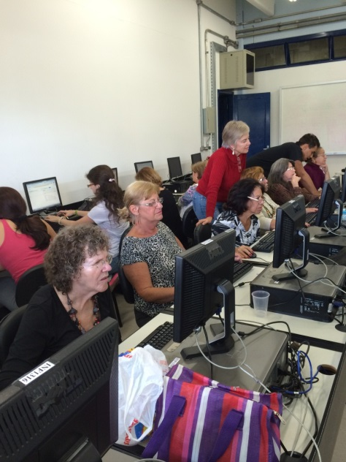
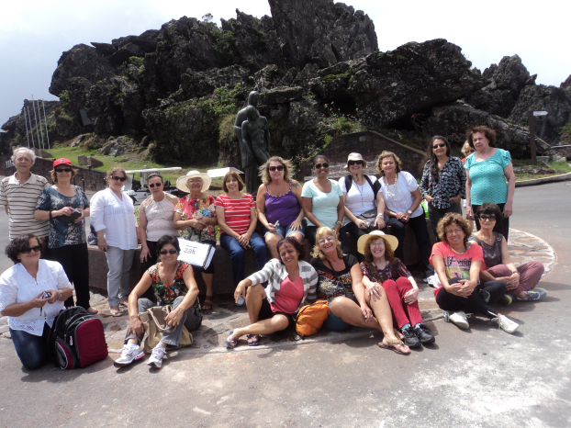
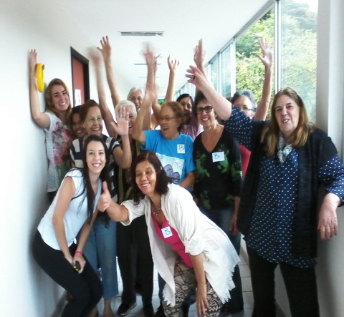
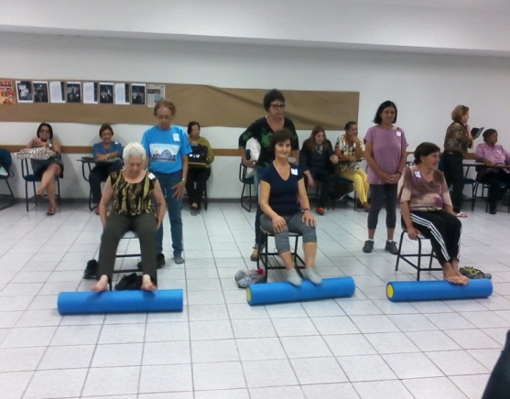
Programa PUC Mais Idade/PROEX/PUC Minas

Slide 18
“É um paradoxo que a ideia de ter vida longa agrade a todos e a ideia de envelhecer não agrade a ninguém”.
Andy Roney
Uma sociedade solidária é uma sociedade que envelhece.
Grata,
Ruth e Anna Cristina

